Slide 1
Общенаучные методы исследования
© Г.Д.Н. декабрь 2015

Slide 2

Проблема?
Как-то раз нас пригласили в гости наши друзья…

Slide 3
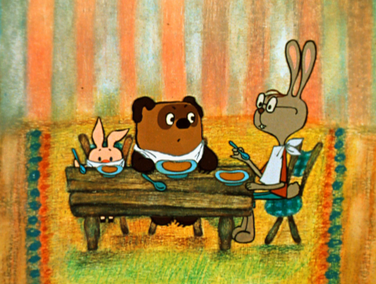
И мы пришли на званый ужин

Slide 4
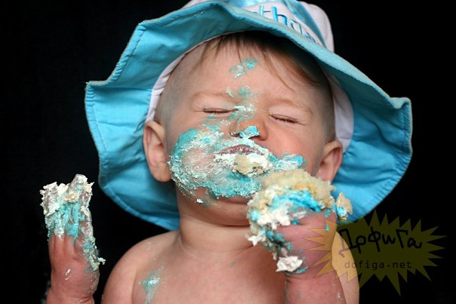
Еда была необыкновенно вкусной!

Slide 5
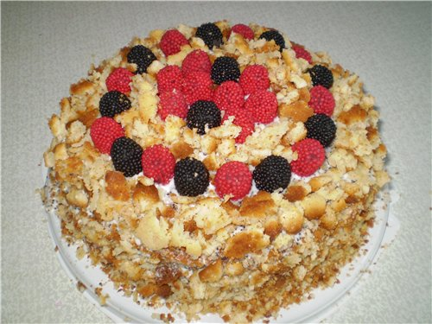
И нам захотелось узнать рецепт торта

Slide 6
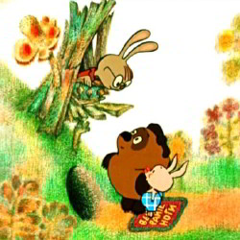
Нам с радостью его рассказали, но когда мы решили его приготовить, то рецепт… забыли

Slide 7
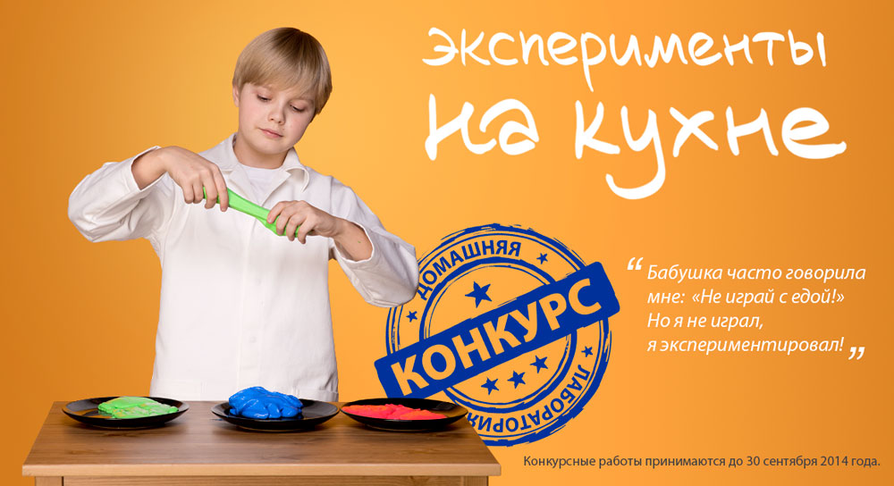
И мы решили поэкспериментировать!

Slide 8

Мы начали вспоминать, как выглядел тот самый торт

Slide 9
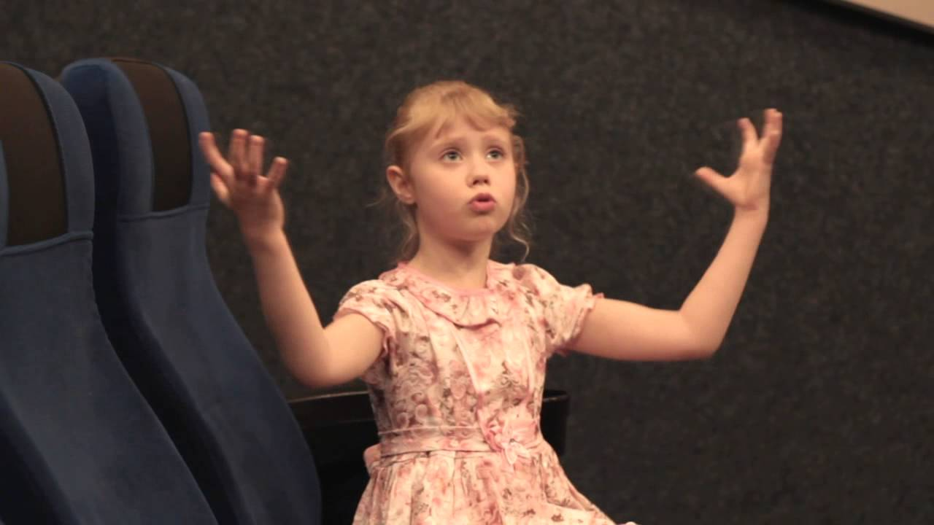
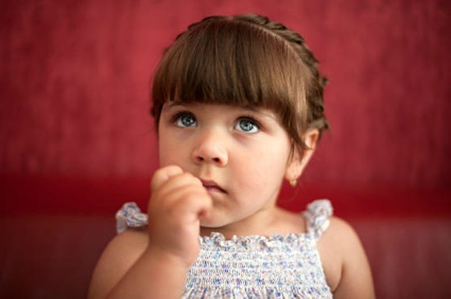
Каждый из нас описывал торт словами…
Мы мысленно его представляли!
Но мы не всё помнили!

Slide 10
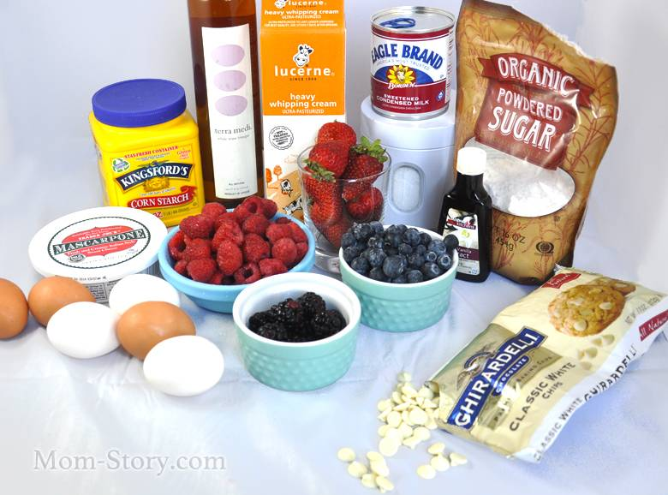
Всем вместе нам удалось вспомнить основные ингредиенты торта

Slide 11

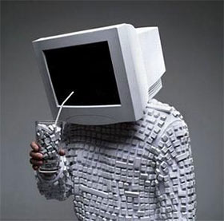
Ура!!! у нас ведь есть компьютерная программа, куда можно внести необходимые данные и увидеть, как будет выглядеть готовый торт!

Slide 12
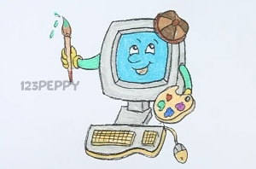
Когда ввод данных был закончен, компьютер «выдал» рисунок нашего шедевра. Он был очень похож на тот, которым нас угощали. По виду он был аналогичен!

Slide 13
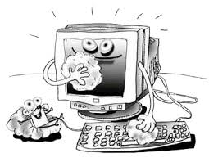
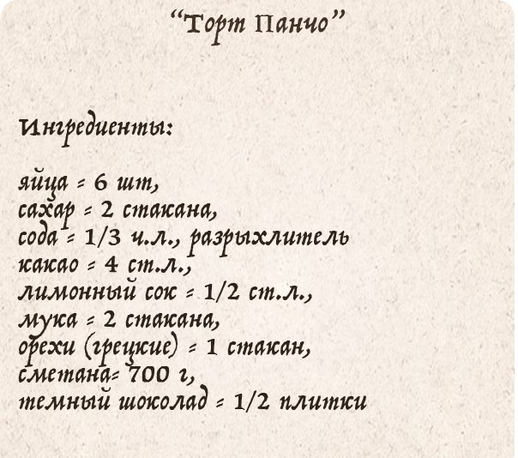
Компьютерная программа позволила нам рассчитать необходимое количество компонентов

Slide 14
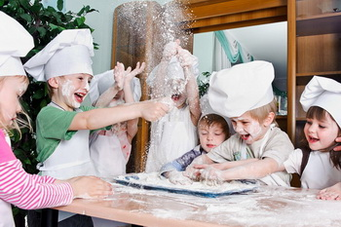
Мы поняли, что если правильно смешаем и выложим все компоненты, то успех близок!

Slide 15
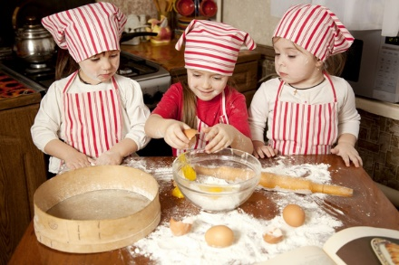
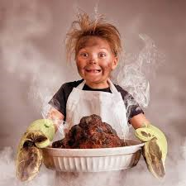
На кухне кипела работа!
Мы взвешивали, отмеривали…

Slide 16
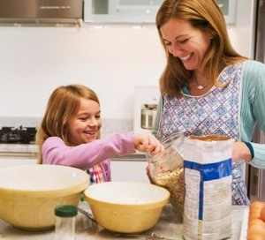
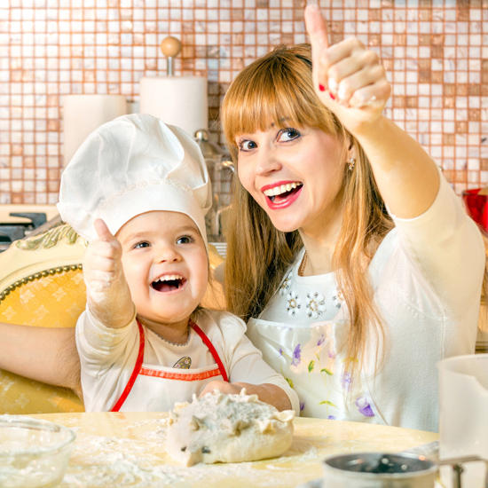
Наши родители пристально наблюдали за нами со стороны…

Slide 17
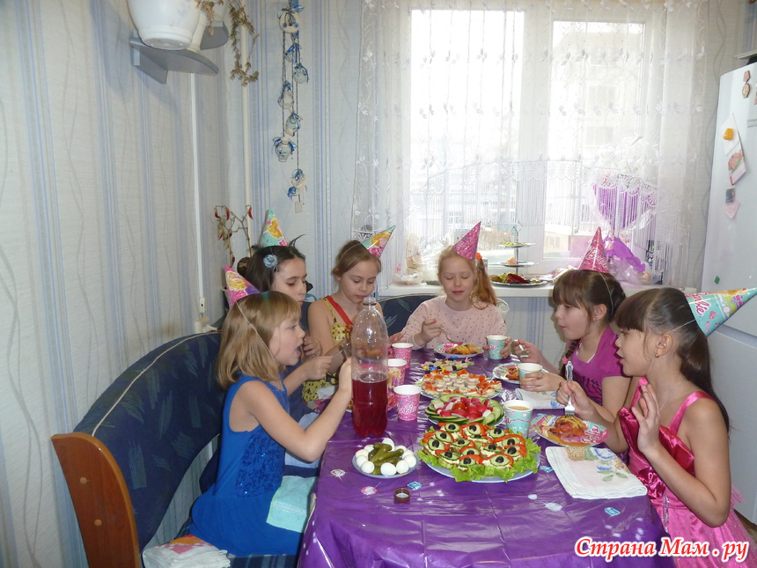
Мы угостили наших друзей своим шедевром.
Они изумлённо спросили: «как вы приготовили такой вкуснющий торт?»
«формулу надо знать!» – весело ответили мы.

Slide 18
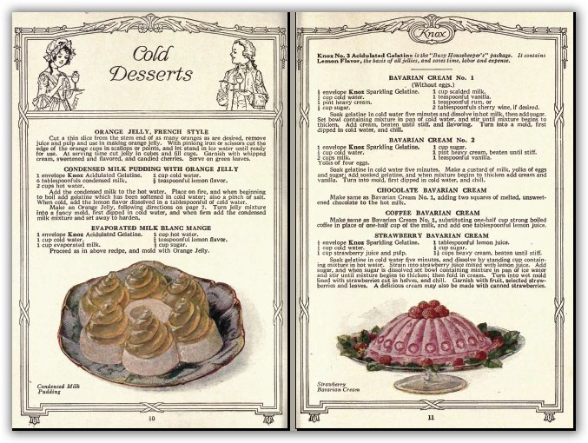
Позже, в интернете мы нашли старинную поварскую книгу и оказалось, что такие торты пекли уже в XVIII веке!

Slide 19
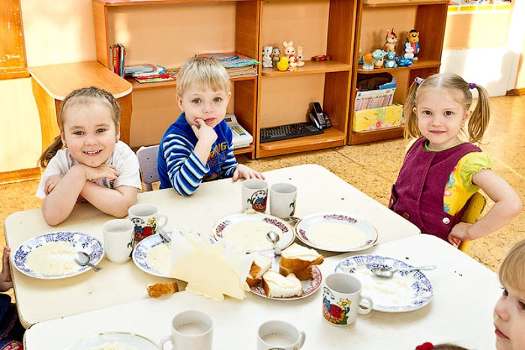
Но мы всё равно остались довольны, ведь мы всё сделали сами и неважно, что это давно было известно!

Slide 20
задание
Установите, какие методы научного поиска использовали ребята в процессе приготовления торта.

Slide 21
Ответы к заданию
7 – эксперимент
8 – идеализация
9 – описание + идеализация
10 – абстрагирование
11 – моделирование
12 – аналогия + сравнение
13 – статистика + дедукция
14 – индукция
15 – измерение
16 – наблюдение
17 – формализация
18 – исторический метод

